Slide 1
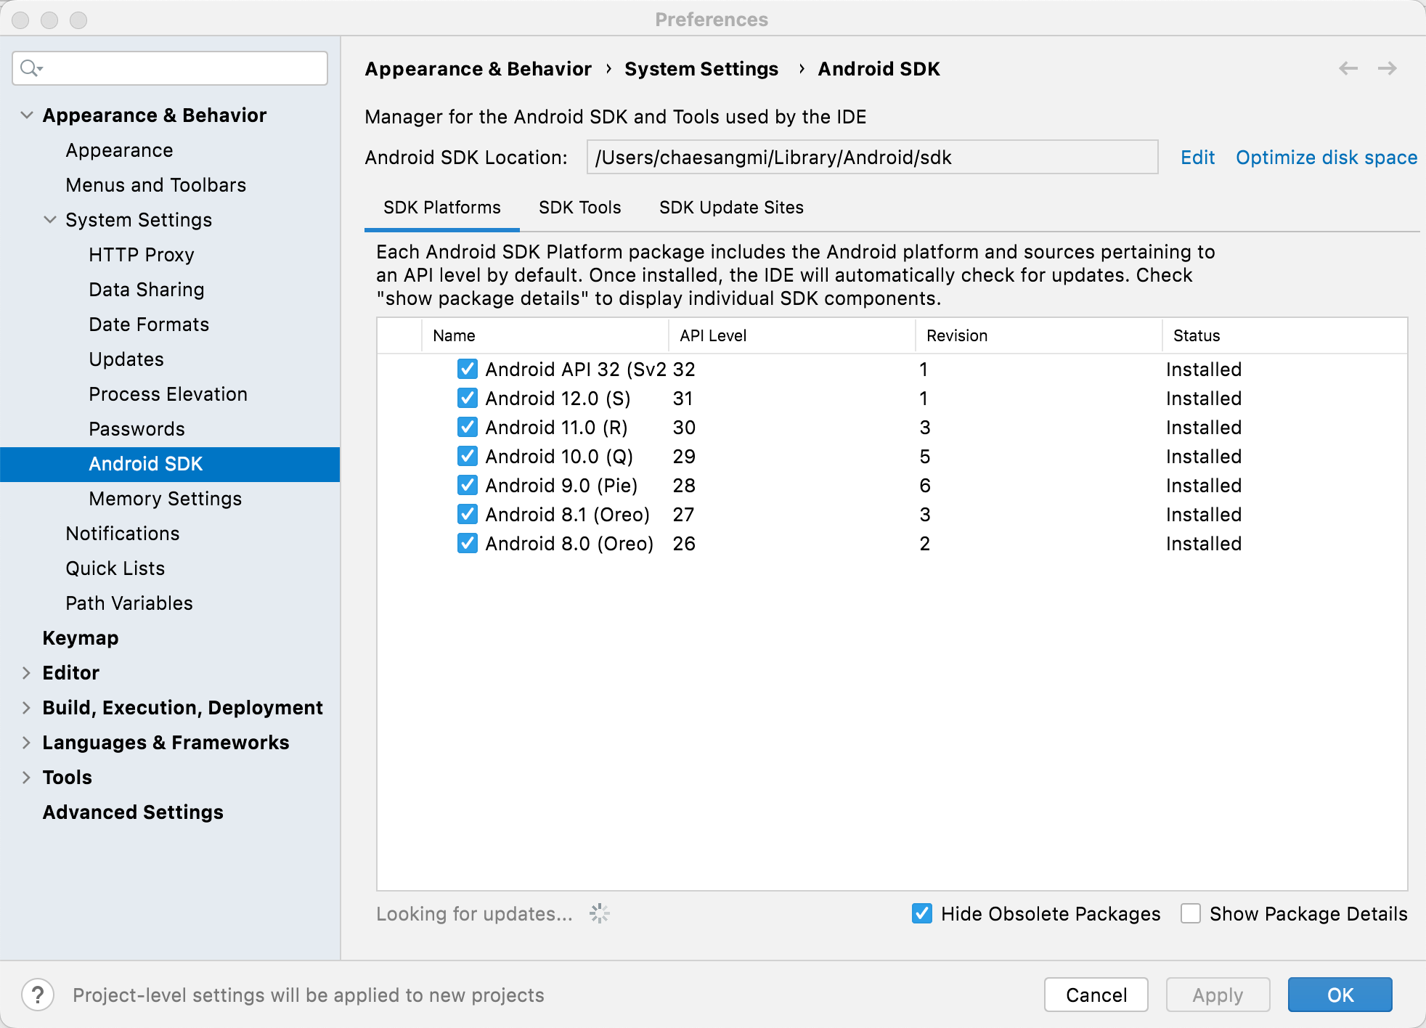
편의를 위한 설정
SDK Manager : 안드로이드 SDK에 어떤 것들이 설치되었는 지와 각종 도구를 관리하는 메뉴
SDK에 설치된
안드로이드
플랫폼 확인
안드로이드 개발을
위해 내려 받은
각종 도구의
설치 상태 확인

Slide 2
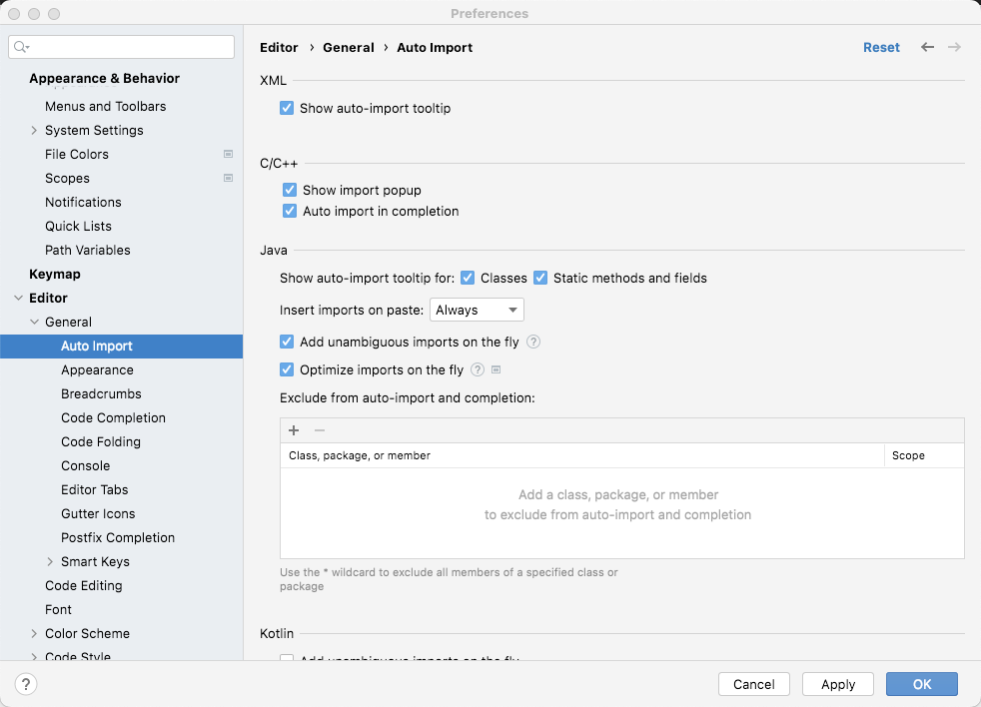
[setting] mac은 [Preferences]
Auto Import

Slide 3
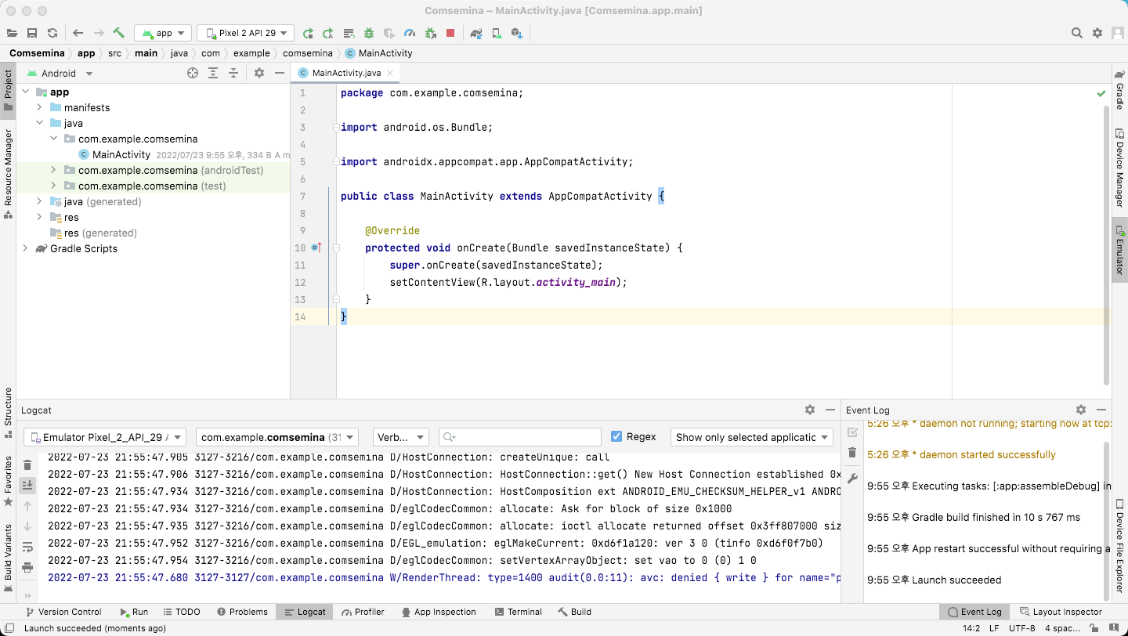
Instant Run : 앱 전체 빌드와 설치 없이 변경된 부분만 앱에 적용

Slide 4
Logcat Filltering : 콤보박스를 확장해 로그의 종류를 필터링해서 볼 수 있으며, 검색란에 입력한 단어가 들어간 로그만 확인

Slide 5
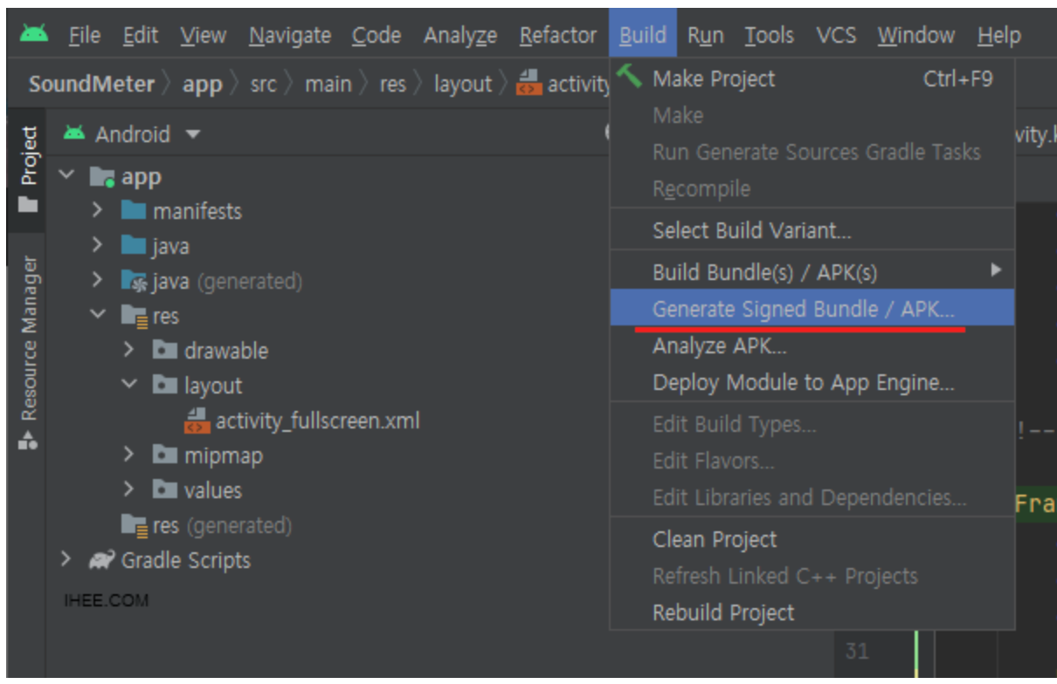
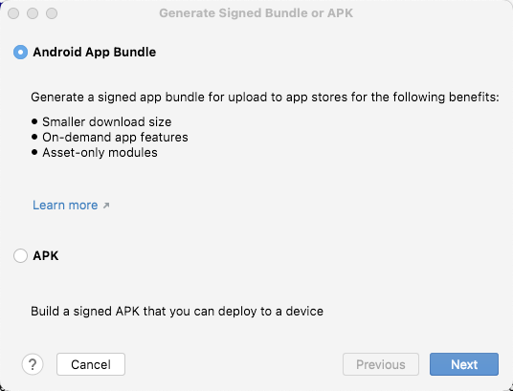
APK 파일 추출
[Build->Gnerate Singed APK] 메뉴를 클릭, 안드로이드 앱은 키(key)로 서명되어 있어야 함.
안드로이드 앱을 플레이스토어에 올리려면 배포(만들 때)할 때 자신의 코드 서명 인증서로 서명.

Slide 6
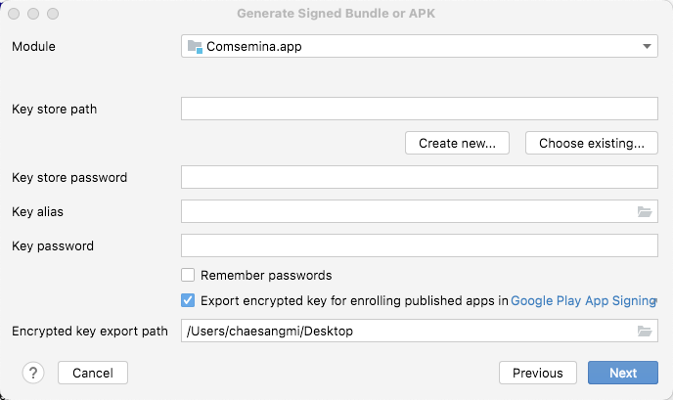
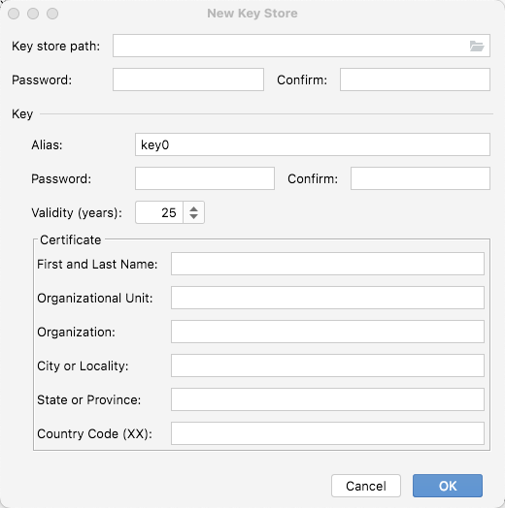

Slide 7
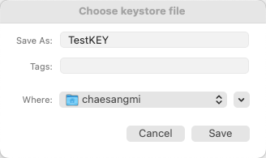
원하는 이름으로
적기
경로는
프로젝트 경로
혹은
임의의 폴더

Slide 8
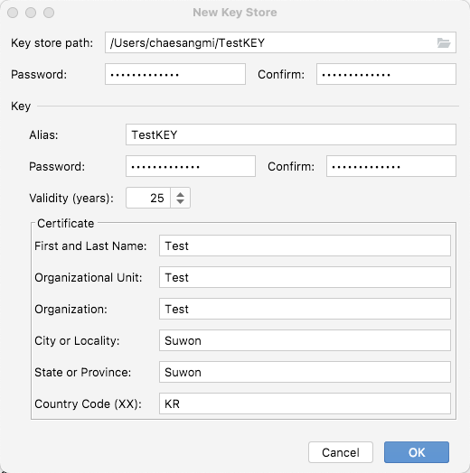
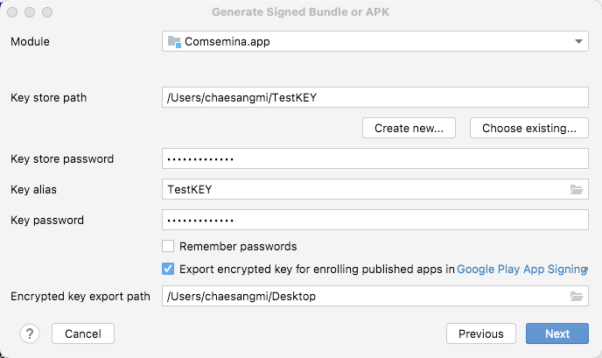
다음에는 새로 키를 만들 필요 없이 키가 잡혀 있으니
앱에 바로 서명을 할 수가 있음.

Slide 9
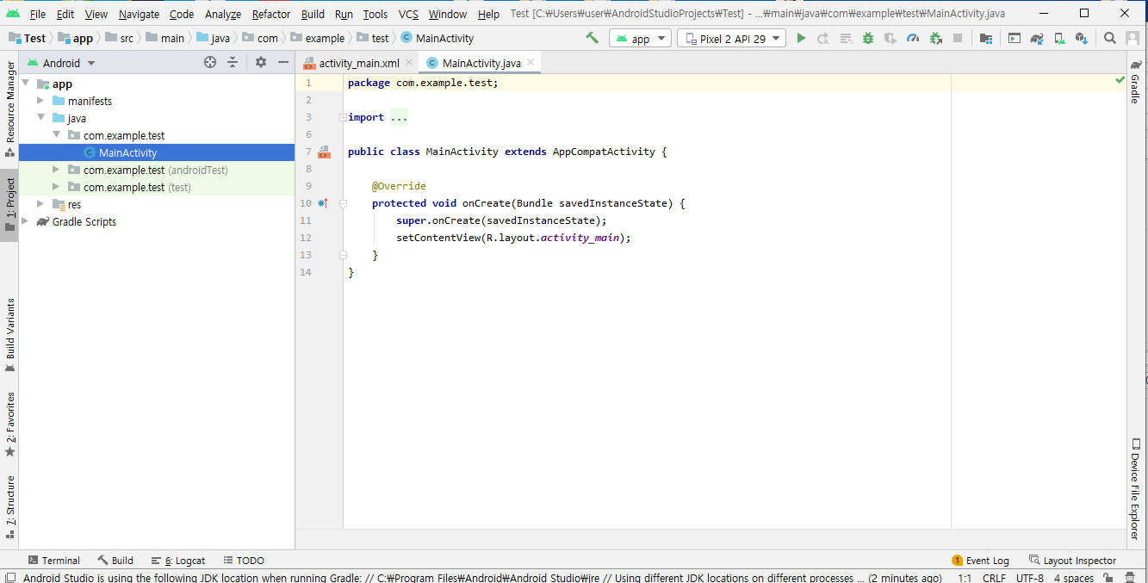
X 클릭하면 창이 닫힘. 왼쪽 MainActivity를 더블 클릭하면 다시 나옴
프로젝트 영역
작업 영역

Slide 10
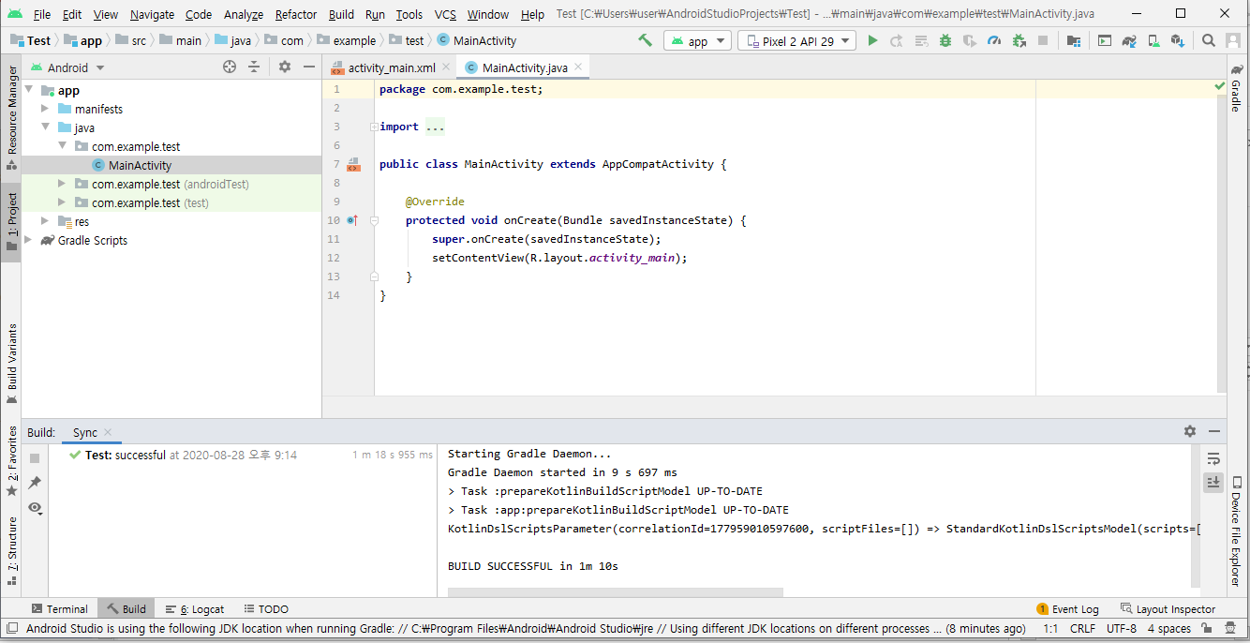
클릭하여 [Project Files] 탭을 선택하면
윈도우 파일 탐색기 처럼 프로젝트를 볼 수 있음
[Android] 탭을 선택하면 프로젝트 안에 들어 있는 파일을 보기 쉽게 정리
보통 [Android]로 두고 작업.
빠른 메뉴(Quick Access Menu)는가장 자리에 있는 메뉴를 일일이 찾아 누르는 것이 불편할 때 사용할 수 있음.

Slide 11
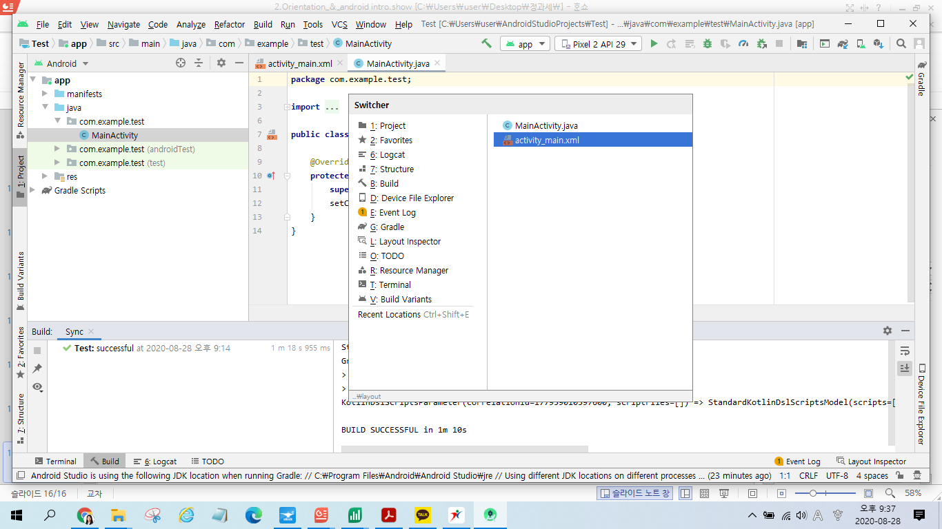
[Ctrl] + [Tab] 을 누르면 현재 열려 있는 파일 중 하나를 빠르게 선택하여 열 수 있음.

Slide 12
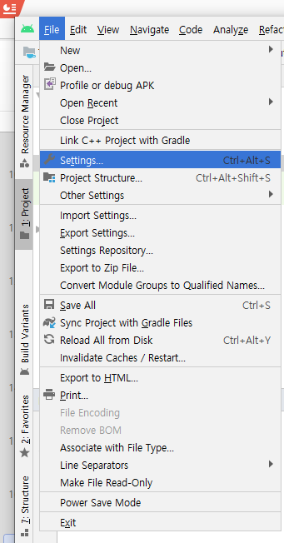
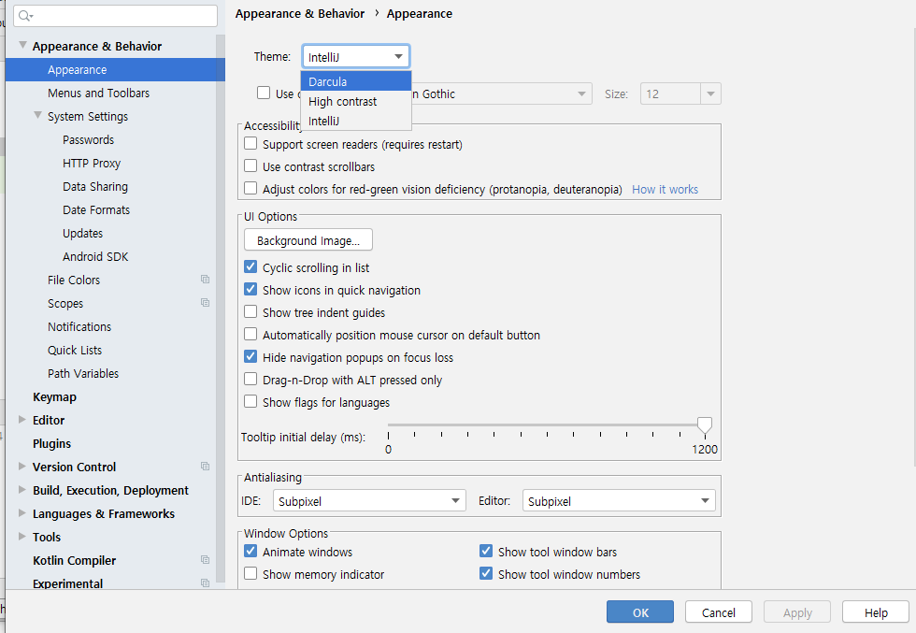
테마를 어둡게 바꿀 수도 있음.

Slide 13
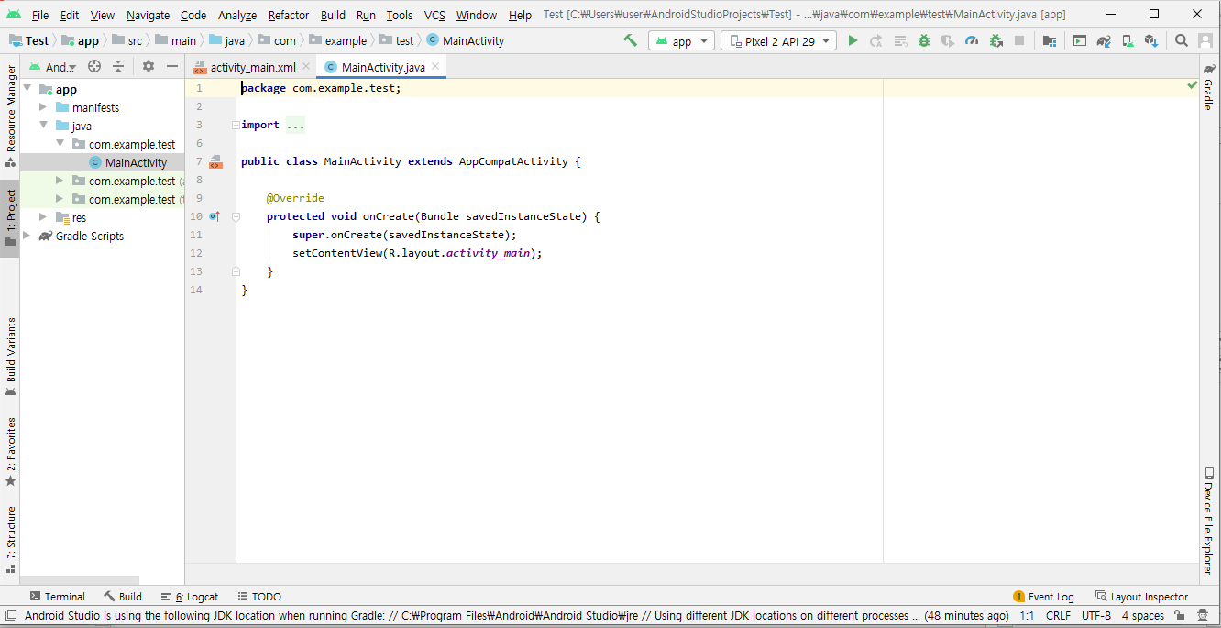
거터 영역(Getter Area)

Slide 14
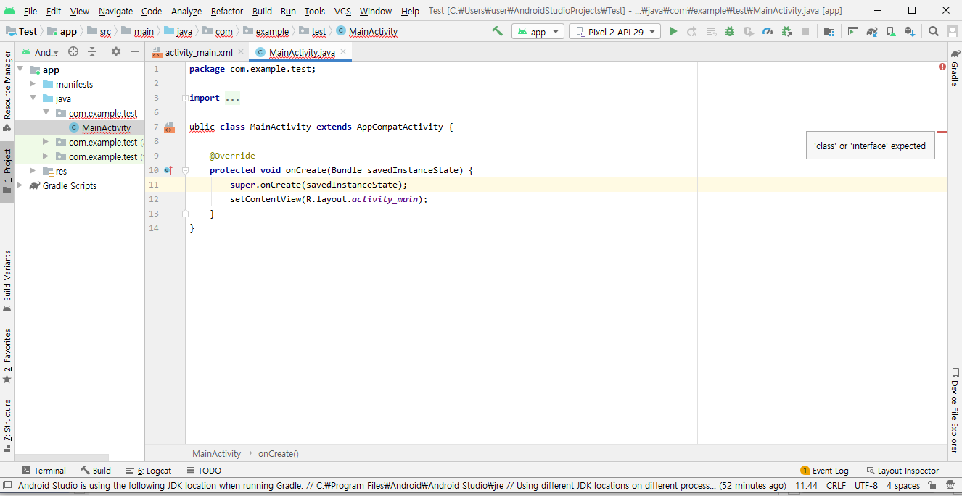
느낌표에 마우스를 가져다 대면
몇 개의 오류가 발생했는지 알 수 있음.
빨간 선 위에 마우스를 올려 놓으면 오류에 대한 설명을 볼 수 있음.
public에서 p를 지워 오류를 발생
위의 내비게이션 바와 탭이름, 오류가 발생한 코드에 빨간색 밑줄.

Slide 15
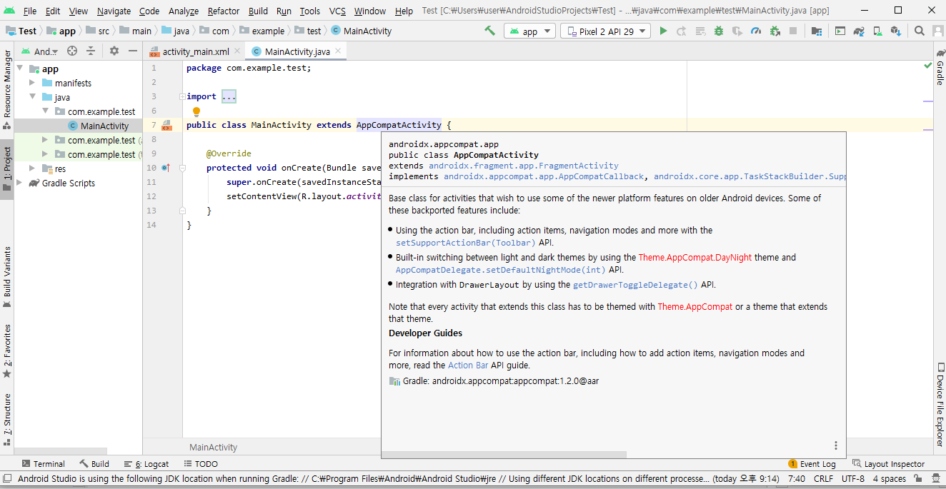
코드 안에서 사용되고 있는 클래스에 대한 설명이 궁금하다면,
[해당 클래스클릭] - [Ctrl]+[Q] - API 문서를 보면 됨.

